Slide 1
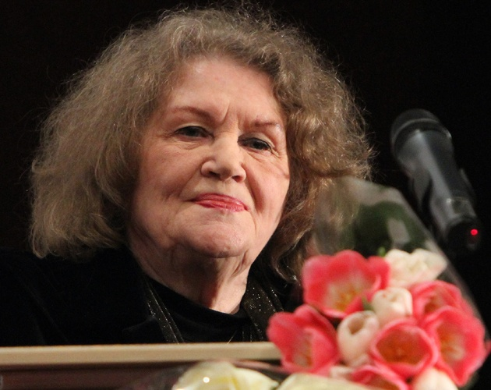
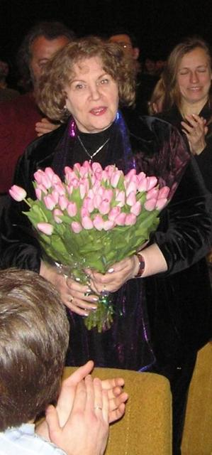
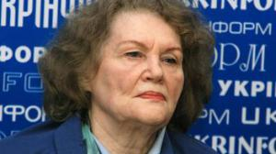
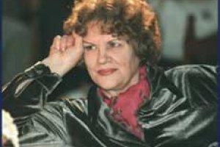
Ліна Костенко – цариця поезії
в Україні

Slide 2
Шістдесяті роки ХХ століття ознаменовані непокорою, часом бунту і часом свободи у всьому світі.
У цей час і відбувалося становлення Ліни Костенко як творчої особистості у гурті таких же молодих і талановитих, які увійдуть в історію української літератури під назвою
«шістдесятники».

Slide 3
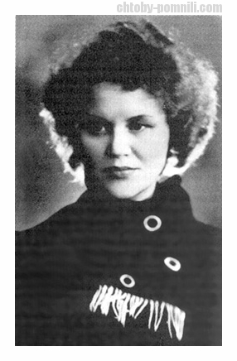
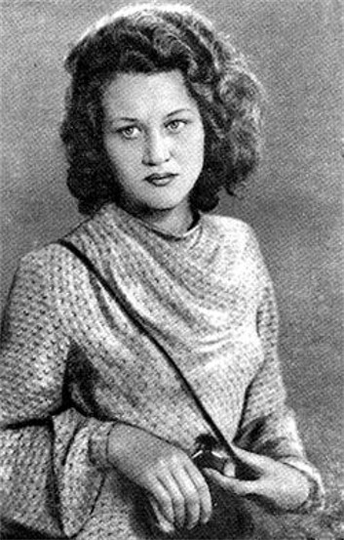
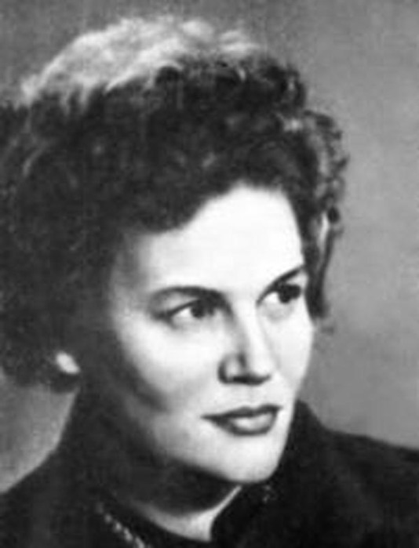
Ліна Василівна Костенко народилася 19 березня 1930 року в місті Ржищеві на Київщині.

Slide 4
Оскільки Ліна Костенко пізніше скаже, що
її життя – у її віршах, то деякі поезії проливають світло й на все генеалогічне дерево. Яскравим прикладом того є поезії "Веселий привид прабаби", "Люблю легенди нашої родини", "Храми", "Мати".

Slide 5
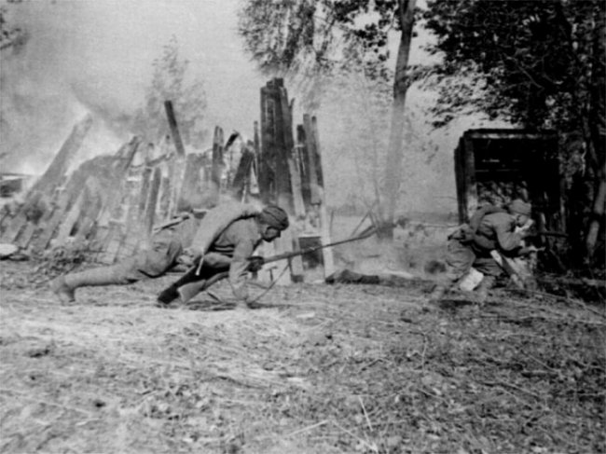
А потім була війна. Евакуація.
Психологи вважають, що випробувані катастрофами й катаклізмами діти надто швидко дорослішають, навіть у ранньому чи підлітковому віці вже мають очі збагачених багатолітнім досвідом сивих поважних старців. Війну маленька Ліна сприймала саме такими очима, про що свідчать поезії "Мій перший вірш написаний в окопі, "Колись давно, в сумних біженських мандрах".

Slide 6
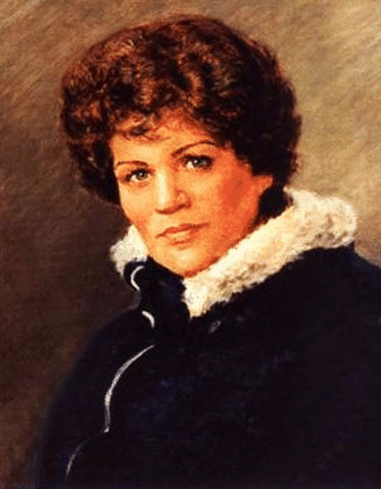

Slide 7
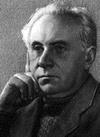
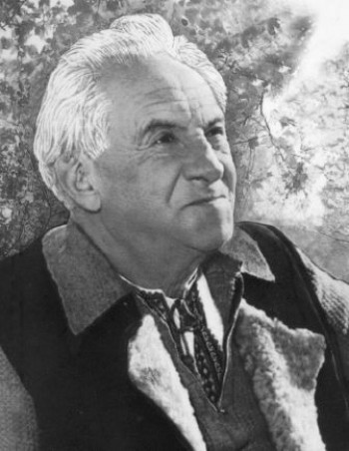
Пейзаж з пам'яті
Ледь-ледь торкаю слово аквареллю – прив'ялий ранок, тиша, парапет. З кленового туманного тунелю виходить Рильський, майже силует. Різьба по небу – дерево черлене. Я теж з туману обрисом з'явлюсь. Він сумно-сумно дивиться на мене, – хто я така, чого я так дивлюсь. А я дивлюся... Я хвилююсь трохи... І розминулись. Тільки силует. Оце і все. Зустрілись дві епохи. Дурне дівчатко і старий поет. Кружляє листя, і не чутно кроків. Пейзаж, котрому років, років, років...

Slide 8
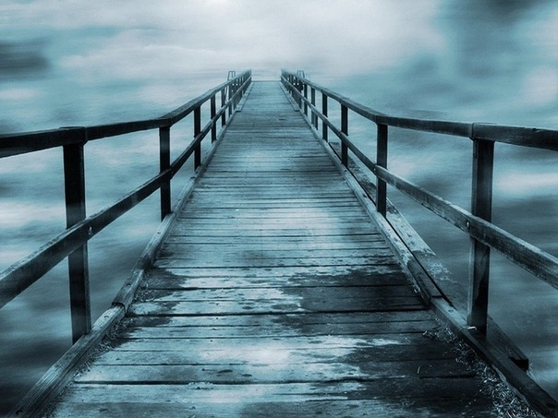
Я вибрала Долю собі сама. І що зі мною не станеться – У мене жодних претензій нема До Долі – моєї обраниці.

Slide 9
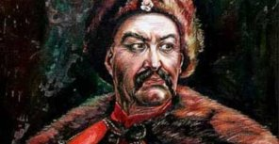
«Чого ти ждеш? Якої в Бога ласки? В твоїх радутах проростає мох. Оце і все. Одна така поразка закреслює стонадцять перемог ...»

Slide 10
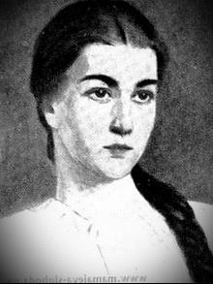
Справжньою сміливістю доцільно вважати й той факт, що опальна поетеса взялася ще за небезпечнішу від досі нею розпочатих справ – історичний роман „Маруся Чурай”, який з’явився на літературному небосхилі у 1979 році, і є перлиною української літератури ХХ століття.

Slide 11
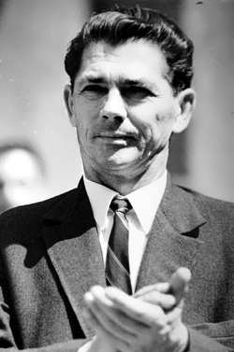
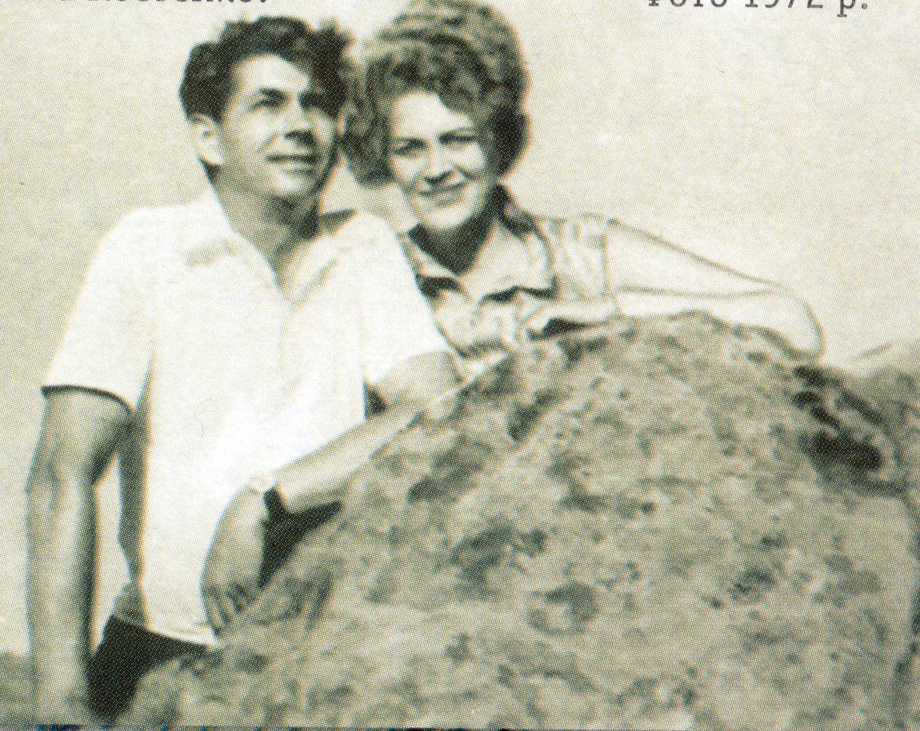

Slide 12
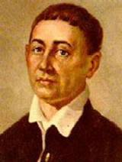
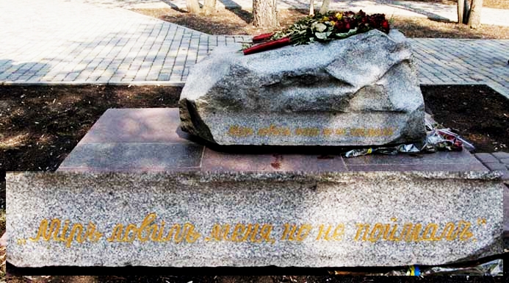
«Світ ловив мене, та не спіймав»

Slide 13
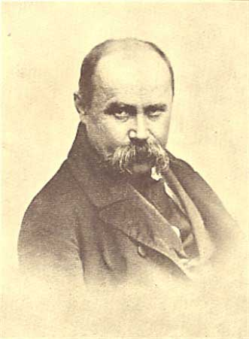
ПОВЕРНЕННЯ ШЕВЧЕНКА
Заслання, самота, солдатчина. Нічого. Нічого - Оренбург. Нічого - Косарал. Не скаржився. Мовчать. Не плакав ні від чого. Нічого, якось жив і якось не вмирав. Вернувя в Петербург, і ось у Петербурзі - після таких років такої самоти! - овацію таку йому зробили друзі! - коли він увійшов. І він не зміг іти. Він прихилився раптом до колони. Сльоза чомусь набігла до повік. Бо, знаєте... із каторги в салони... не зразу усміхнеться чоловік...

Slide 14
«Проміння землі» (1957)
«Вітрила» (1958)
«Мандрівки серця» (1961)
«Зоряний інтеграл» (1963)
«Княжа гора» (1972,)
«Над берегами вічної ріки» (1977)
«Маруся Чурай» (1979)
«Неповнорність» (1980)
«Сад нетанучих скульптур» (1987)
«Бузиновий цар» (1987) — для дітей
«Вибране» (1987)
«Інкрустації» (1994)
«Берестечко» (1999, перевидання 2010)
«Гуманітарна аура нації, або Дефект головного дзеркала», лекція в Києво-Могилянській академії (1999)
«Гіацинтове сонце» (2010 )
«Записки українського самашедшого» (2010)
«Річка Геракліта» (2011)
«Мадонна перехресть» (2011)

Slide 15
Я вам цей борг ніколи не залишу. Ви й так уже, як прокляті, в боргах. Віддайте мені дощ. Віддайте мені тишу. Віддайте мені ліс і річечку в лугах. Віддайте мені сад і зірку вечорову. І в полі сіяча, і вдячну щедрість нив. Віддайте мені все. Віддайте мені мову, Якою мій народ мене благословив.

Slide 16
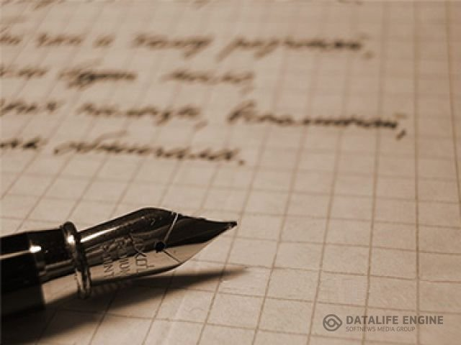
“В Червону книгу запишіть поетів Поети теж зникають на землі.“
“ Поезія – це завжди неповторність, якийсь безсмертний дотик до душі. “
“Народ шукає в геніях себе. “

Slide 17
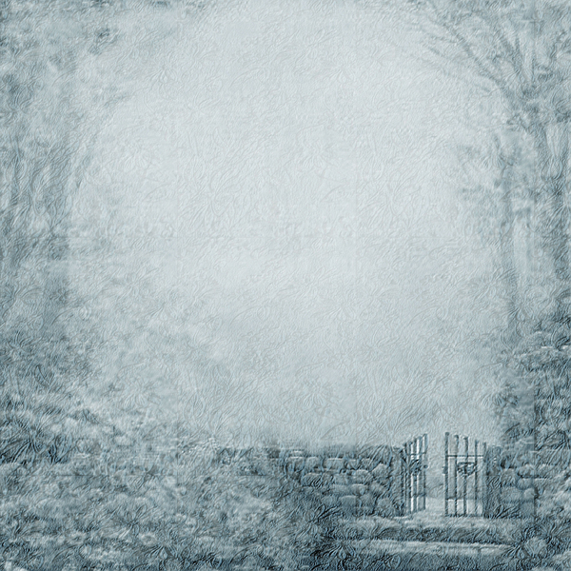
« Страшні слова, коли вони мовчать, коли вони зненацька причаїлись, коли не знаєш, з чого їх почать, бо всі слова були уже чиїмись…»

Slide 18
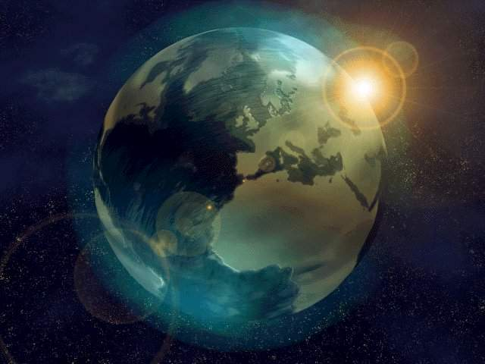
Ніч одягне на груди свій старий медальйон. Місто спить, як строфи Верхарна. Скільки років Землі, – і мільярд, і мільйон, – А яка вона й досі ще гарна!

Slide 19
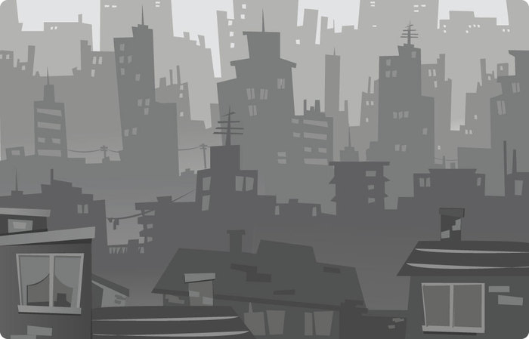
Мабуть, ще людство дуже молоде. Бо скільки б ми не загинали пальці, – XX вік! – а й досі де-не-де трапляються іще неандертальці.
Подивишся: і що воно таке? Не допоможе й двоопукла лінза. Здається ж, люди, все у них людське, Але душа ще з дерева не злізла.

Slide 20
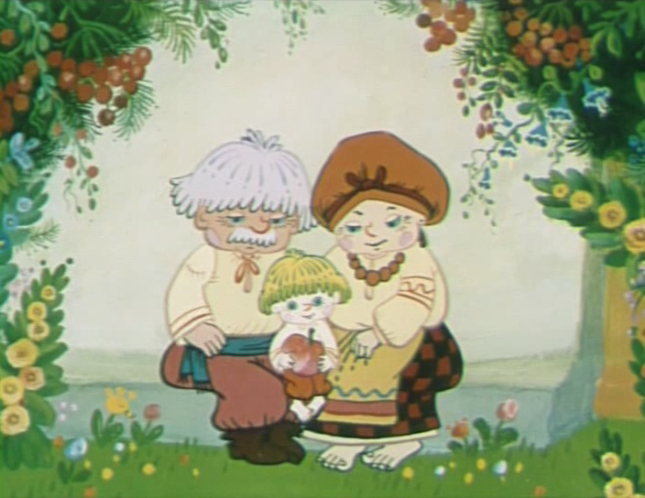
«Чиєсь дитя приходить, беруть його на руки. А потім довго-довго на призьбі ще сидять. Я знаю, дід та баба - це коли є онуки, а в них сусідські діти шовковицю їдять. »

Slide 21
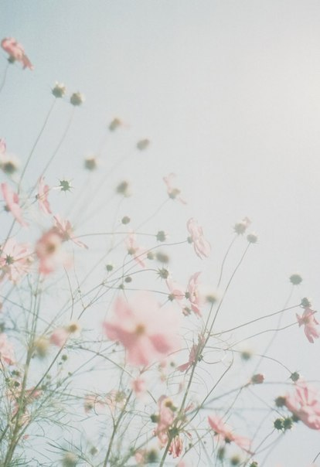
Як пощастило дівчинці в сімнадцять, в сімнадцять гарних, неповторних літ! Ти не дивись, що дівчинка сумна ця. Вона ридає, але все як слід. Вона росте ще, завтра буде вишенька. Але печаль приходить завчасу. Це ще не сльози – це квітуча вишенька, що на світанку струшує росу. Вона в житті зіткнулась з неприємністю: хлопчина їй не відповів взаємністю. І то чому: бо любить іншу дівчину, а вірність має душу неподільчиву. Ти не дивись, що дівчинка сумна ця. Як пощастило дівчинці в сімнадцять!

Slide 22
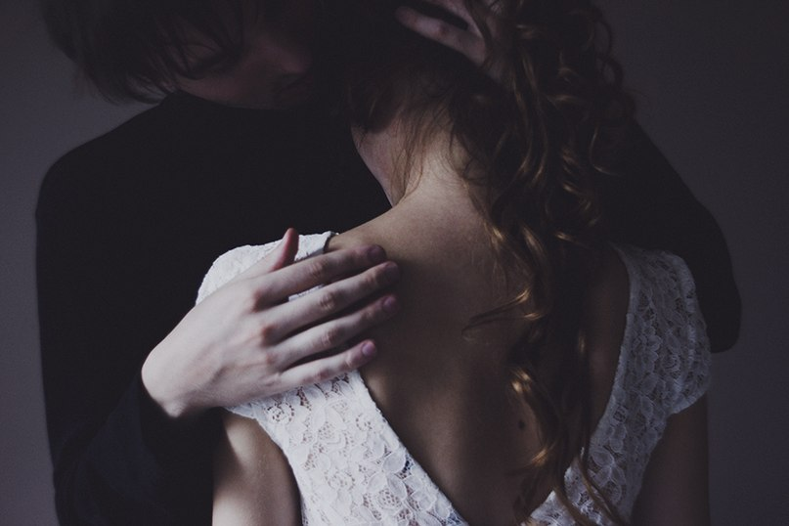
«Не треба класти руку на плече. Цей рух доречний, може, тільки в танці. Довіра – звір полоханий, втече. Він любить тиху паморозь дистанцій. Він любить час. Хвилини. Дні. Роки. Він дивний звір, він любить навіть муку. Він любить навіть відстань і розлуку, але не любить на плечі руки…»

Slide 23
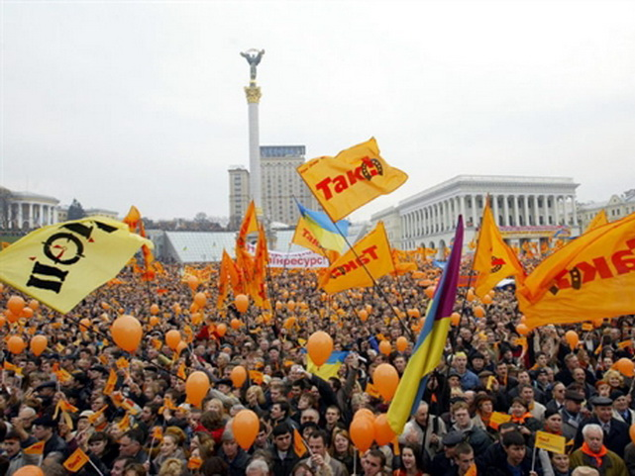
«Записки українського самашедшого» — перший прозовий роман Ліни Костенко.
Його написано від імені 35-річного комп’ютерного програміста, який на тлі особистої драми прискіпливо, глибоко й болісно сканує усі вивихи нашого глобалізованого часу.

Slide 24
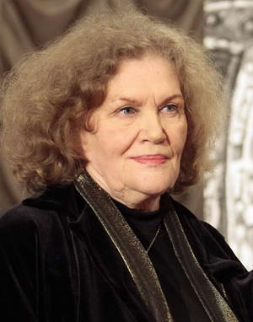
… Її називають "царицею поезiї в Українi". Щира й безкомпромiсна, вона нiколи не продавала свого таланту, вiдстоюючи чеснiсть i високу художнiсть поетичного слова.. I хоч вiршi поетеси заборонялись, вони все одно знаходили шлях до серця читача. У теперiшньому духовному вiдродженнi української нацiї є вагомий внесок Лiни Костенко.

